Slide 1
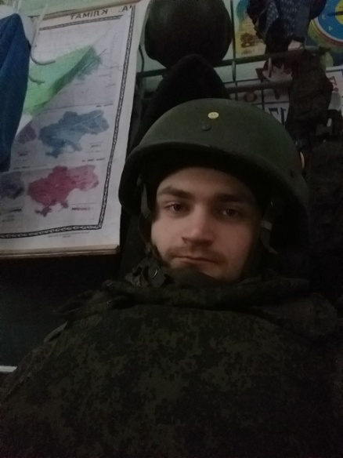
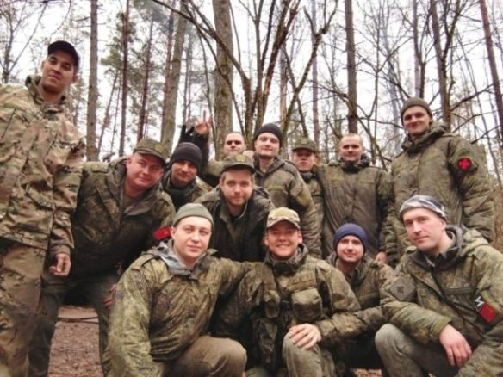
Караулинский Даниил Евгеньевич выпуск 2016г.(основная школа)
ГЕРОИ МОЕЙ ШКОЛЫ
Медаль
“За заслуги в военной медицине”

Slide 2
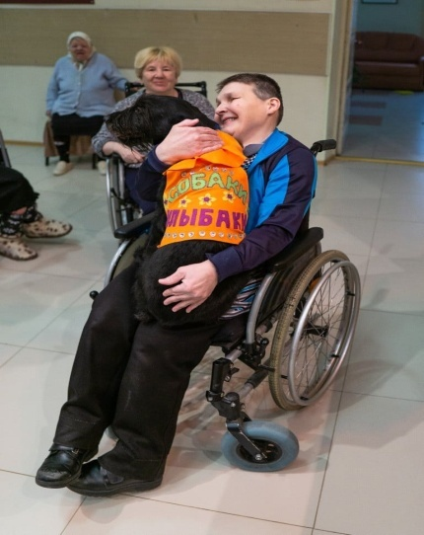
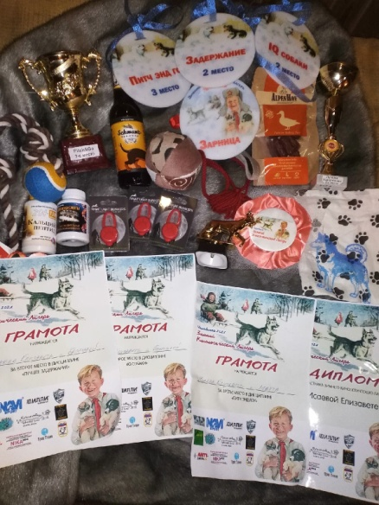
ИСАЕВА ЕЛИЗАВЕТА СЕРГЕЕВНА, выпуск 2022г.(средняя школа)
ГЕРОИ МОЕЙ ШКОЛЫ

Slide 3
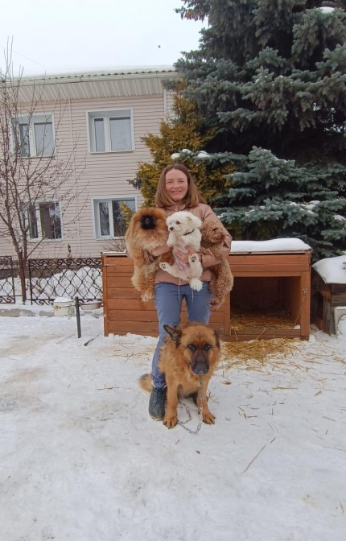
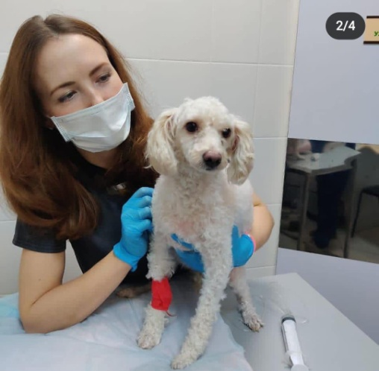
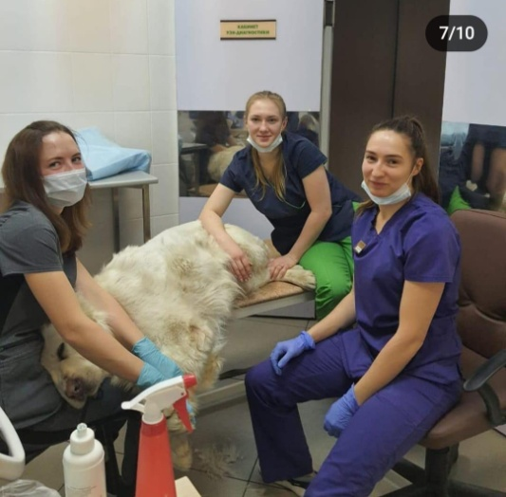
ГЕРОИ МОЕЙ ШКОЛЫ
ВИНОГРАДОВА ЮЛИЯ СЕРГЕЕВНА,
выпуск 2019года
Уральский Аграрный Университет на факультет «ветеринария». Уральский Аграрный Университет на факультет «ветеринария». 4м курс

Slide 4
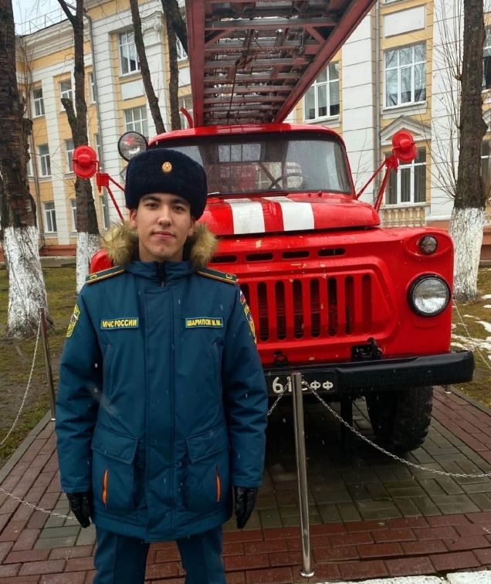
ГЕРОИ МОЕЙ ШКОЛЫ
ШАРИПОВ МАХМАДШАРИФ МИРЗОРАХИМОВИЧ
Выпуск 2022 года
Курсант УрИ ГПС МЧС России
Факультет управления и комплексной безопасности
Специальность: Пожарная безопаснось

